Slide 1

Testes de Software Aula 04
Conceitos Introdutórios

Slide 2



Apresentação
Objetivos
Tópicos
Compreender o objetivo do projeto de testes e os desafios que o projetista de testes deve vencer.
Saber quais as condições que devem ser satisfeitas para que os testes sejam reveladores de defeitos
Tipos de técnicas
Conhecer a importância de modelos e critérios para os testes
Visão esquemática
Desafios
Condições para revelação de defeitos
Técnicas Não Estruturadas
Técnicas Estruturadas
Importância de modelos e critérios

Slide 3

Projeto de Testes: visão esquemática
especificação
saída esperada
oráculo
entrada
= ⇒ passou ☑
≠ ⇒ não passou
(falha) 
saída observada
defeito
implementação
veredicto
caso de teste

Slide 4

Desafios para o projeto de testes: quais entradas?
Testes exaustivos são inviáveis!
O problema:
Todo número ímpar é primo?
Os testes:
Testador 1: entrada: 9 saída: não é primo
Geração e seleção de casos de teste: qual subconjunto de dados de entrada escolher? qual dado de entrada produz falha?
Testador 2: entradas: 3, 5, 7, 13 saída: são primos
Inspirado em [Marick 1995]

Slide 5

Desafios para o projeto de testes: quais as saídas esperadas?
O problema:
Todo número ímpar é primo?
Os testes:
Testador 1: entrada: 9 saída: não é primo
Testador 2: entradas: 3, 5, 7, 13 saída: são primos
Problema do oráculo: qual a saída esperada?
Testador 3: entradas: 3, 5, 9, 11 saída: são primos

Slide 6




O problema do oráculo
Oráculo:
Mecanismo que avalia se um caso de teste
passou (☑) ou falhou ().
Oráculo perfeito
pode ser construído?
■
Implementação sem defeitos que, para todas as entradas possíveis, responde sempre corretamente !!!
⇓
O termo software correto não faz sentido

Slide 7

Importância do oráculo
Um oráculo falho ...
Saídas esperadas incorretas Baixa observabilidade
... pode levar a:
Falsos negativos:
Item falha mas passa nos testes → não realiza as correções necessárias
Falsos positivos:
Item fornece resposta esperada, mas não passa nos testes → realiza depuração desnecessárias

Slide 8




IeT e Oráculo
Caso de Resultados teste
x y
x + y 5 3 8 8
5 3 8 15 8
2 2 4 4
Validade do teste
Item em Oráculo Teste
Cer Espe Obti to rado do
Correto
8
☑ Válido
 Inválido
(falso positivo)
☑ Inválido
(coincidência)
☑ falso negativo
Co z = x
rre + y to
Falho
x * y
4
5
0
3 8 8
0 0 0
2
0
 Válido
☑ Inválido (coincidência) falso negativo
z = x -
Fal y ho
x + y
Correto
z = x / y
x / y 5
3 8 0,6 0,6
☑ Inválido
falso negativo
z = x
* y
Falho
x - y 5
3 8 2
15
 Inválido
Base: [Binder 2000, cap 18]

Slide 9

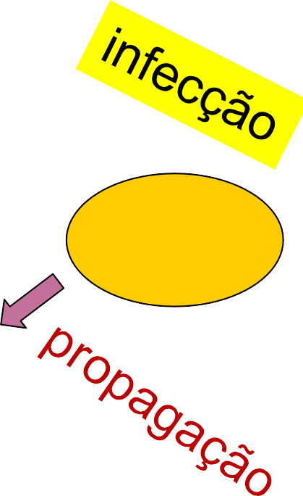

Condições para revelação de defeitos
(3, 2)
Entradas de teste
alcançabilidade
int min (int A, int B)
{
int ValMin;
Condições para que um caso de teste cause falhas:
Alcançabilidade (Reachability)
Infecção (Infection)
Propagação (Propagation)
Revelação (Revealability)
ValMin = B; if (B < A)
{
// correto: ValMin = B;
ValMin = A;
ValMin
}
= 3
return(ValMin);
}
[Ammann e Offutt 2016, cap. 2]
revelação

= 2?

Slide 10
Objetivo do Projeto de Testes
Objetivo
buscar as entradas (e estados) que irão alcançar e ativar os defeitos (faults) existentes, gerando erros que irão se propagar até as saídas, levando à ocorrência de falhas (failures)
Dificuldade
como selecionar esse subconjunto finito?
Diversas técnicas

Slide 11


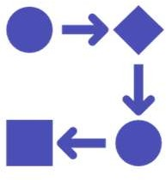
Tipos de Técnicas
Não Estruturadas
Estruturadas
Caixa Branca Caixa Preta
…
Ad-hoc
Heurísticas
Informal
Baseadas na intuição e criatividade humanas
Baseadas em modelos e critérios

Slide 12

TÉCNICAS HEURÍSTICAS
https://www.satisfice.com/blog/archives/5222

Slide 13
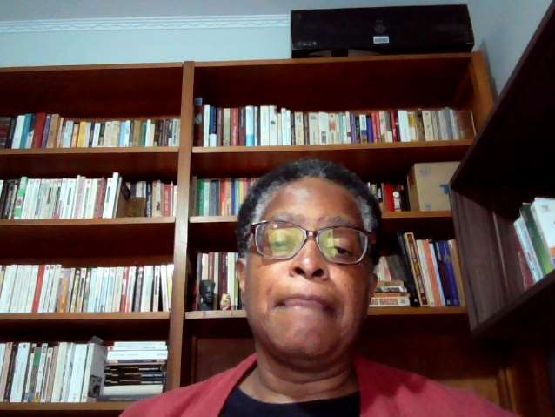













Técnicas Não-Estruturadas
[Marchetti e Bertolino 2004]
Para James Bach:
técnicas não-estruturadas (depende do ser
humano)
x
técnicas estruturadas (depende de algoritmos)

Slide 14

Suposição de erros
Também conhecida como errorguessing
Geração ou seleção casos de testes com base na antecipação de defeitos que podem estar presentes no item em teste:
Defeitos que ocorreram antes
Intuição
Experiência
...

Slide 15




Testes exploratórios
[Cem Kaner 2008]
As atividades de:
Aprendizado
relacionado aos testes
Projeto de testes
Execução dos testes
Análise dos resultados dos testes
Criadores: James Bach e Cem Kaner (anos 90)
É um estilo de testar software,
que enfatiza a liberdade e responsabilidade pessoal do testador,
se apoiam mutuamente e
para melhorar continuamente o seu trabalho.
podem ser realizadas em paralelo durante o projeto

Slide 16



Testes exploratórios
Quando usar
Limitações
Quando se sabe pouco sobre o produto
Documentação de baixa qualidade ou inexistente
Criação e seleção de testes ocorrem dinamicamente, enquanto o testador aprende sobre o sistema
Quando não há um processo de testes definido
Para complementar testes já realizados
Para estudar um produto e usar a informação para criar testes melhores
Depende da habilidade do testador para criar situações normais e situações de erro
Não há planejamento dos testes a realizar
Os testes não são documentados
Testes dificilmente são reutilizados

Slide 17

TÉCNICAS ESTRUTURADAS

Slide 18
Técnicas estruturadas
Usam modelos explícitos para guiar o projeto de casos de teste
[C.Kaner 2008]
Modelo: ”representação simplificada de uma relação, de um processo ou de um sistema.”
Por que usar um modelo?
Visão mais abstrata → omite detalhes que não interessam
Maior clareza sobre os aspectos que interessam
Maior facilidade para entender e manipular

Slide 19
Testes guiados por modelos
Termo dado por Amman & Offutt [2016, cap2]
Complementa o Desenvolvimento Guiado por Modelos (MDD)
Testador pode usar diferentes modelos:
Baseado em artefatos produzidos no desenvolvimento
Baseado em aspectos interessantes de serem testados
Modelos podem representar diferentes escopos de testes:
Unidade
Integração
Sistemas
...
As técnicas para seleção de casos são as mesmas. O que muda?
A semântica dos modelos
estrutura do código; estrutura do sistema; comportamento de um componente; comportamento de um sistema

Slide 20

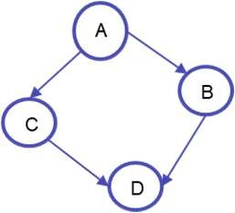



Modelos mais comuns
[Amman & Offutt 2016, cap2]
Domínio de entradas
A: {0, 1, >1}
SOp: {Android, Windows, MacOs}
interface
Grafos
estrutura do código
comportamento
dependências entre módulos
...
Expressões lógicas
A = B || C E = A & D
código
requisitos
Sintaxe
banco ::= transação* transação ::= dep | saq
dep ::= “depósito” conta quantia
entradas estruturadas
código
Defeitos
Ler x;
Se x mod 2 == 0
Então y:= x + x/2 // original y:= x – x/2
...
código
modelos
...

Slide 21

Classificação das Técnicas (antiga)
Testes Caixa Branca
Modelos baseados na estrutura interna do código
Testes Caixa Preta
Modelos baseados na especificação: especificação usando modelos ou em língua natural, manual do usuário, entre outras
 | Testes Baseados em Defeitos
Modelos de defeitos que podem surgir ao longo do desenvolvimento

Slide 22



O problema da seleção
Especificação
Nome: Consultar Saldo
Descrição: O cliente, já autenticado, escolhe a opção “Consultar Saldo” e o sistema apresenta o seu saldo. Autores: eu
Ator
Nome: Consultar Saldo
Quais entradas selecionar?
es: Cliente, Cadastro de contas do banco
izações: caixas eletrônicos em diversas cidades
ão: caminho primário definido
idade: 1
ondição: O cliente já deve ter sido validado pelo caso o Autenticação.
ondição: O saldo é emitido. O cartão é devolvido. O o da conta permanece inalterado
o básico: 1.Se cliente não autenticado então executa o
de exceção E1. 4. Se não há conexão com o banco, te o fluxo de exceção E2. 5. O saldo é consultado e
do. 6. Devolve cartão.
os alternativos: A1. cliente fornece dados do cartão eclado.
os de exceção: E1: cliente não autenticado: E1.1 mensagem: cliente não autenticado. E1.2. Devolve
o. E2: sem conexão com banco: E2.1. Emite
agem: “Tente mais tarde”. E2.2 Se (cliente com o) então o cartão é devolvido.
^{Local} Descrição: O cliente, já autenticado, escolhe a opção
Posiç
“Consultar Saldo” e o sistema apresenta o seu saldo.
Prior Pré-c
Autores: eu
Atores: Cliente, Cadastro de contas do banco
de us
Localizações: caixas eletrônicos em diversas cidades
Pós-c
Posição: caminho primário definido
Prioridade: 1
estad Flux fluxo
execu
Pré-condição: O cliente já deve ter sido validado pelo
Como saber se o item foi bem testado?
emiti
Flux
caso de uso Autenticação.
Pós-condição: O saldo é emitido. O cartão é
pelo t
devolvido. O estado da conta permanece inalterado
Fluxo básico: 1.Se cliente não autenticado então
Flux
Emite executa o fluxo de exceção E1. 4. Se não há conexão
cartã mens cartã
com o banco, execute o fluxo de exceção E2. 5. O saldo é consultado e emitido. 6. Devolve cartão. Fluxos alternativos: A1. cliente fornece dados do
cartão pelo teclado.
Fluxos de exceção: E1: cliente não autenticado: E1.1 Emite mensagem: cliente não autenticado. E1.2.
Devolve cartão. E2: sem conexão com banco: E2.1.
Emite mensagem: “Tente mais tarde”. E2.2 Se (cliente com cartão) então o cartão é devolvido.

Slide 23
Critérios de teste
Um critério de teste C determina um conjunto finito de elementos do modelo de teste que devem ser exercitados durante os testes
Requisito de teste: elemento do modelo de teste que precisa ser coberto de acordo com o critério
Ex.:
modelo de base = casos de uso
critério ( C ) = todos os casos de uso devem ser exercitados ao menos 1 vez
requisitos de teste ( RT_{C} ) = { todos os casos de uso do diagrama }

Slide 24
Cobertura de testes
Medida do quão completo é um conjunto de testes (T) com relação ao critério adotado
É dada na forma de uma proporção:
nº de requisitos de teste (RT_{C}) exercitados nº total RT_{C}

Slide 25
Sobre nível de cobertura
[Ammann e Offutt 2016, cap 5]
É possível obter 100% de cobertura?
Custo do critério
Grande nº de casos de teste
Requisitos de teste infactíveis
Requisitos que não podem ser satisfeitos por nenhum caso de teste
Qual nível de cobertura é adequado?
90%? 85%? 75%? ← revelam defeitos?

Slide 26
Por que usar critérios de teste?
Criação de subconjuntos de teste menores e mais eficazes do que os criados de forma
ad-hoc
Critérios são derivados a partir de modelos, que representam artefatos de software → rastreabilidade + fácil
Resposta à questão: quando terminam os testes?

Slide 27
Critérios e Automação
Uso de modelos e critérios → automação do projeto de testes:
Geração automática de casos de teste que satisfaçam aos critérios
Análise automática da cobertura de critérios
Dificuldade da geração: requisitos de teste infactíveis
Problema indecidível

Slide 28
Sumário
Projeto de Testes:
processo de produzir entradas que irão testar o software
Principais desafios:
Como criar conjunto finito de entradas que revelem defeitos?
Como determinar resultado esperado?
Projeto se baseia em modelos que representem aspectos a serem testados. Há várias técnicas:
Não estruturadas: usam modelo mental do/a testador/a
Estruturadas: usam modelo explícito e critérios que ajudam a determinar o que testar
Técnicas estruturadas possibilitam a automação do Projeto de Testes

Slide 29
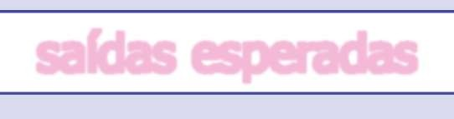

Alguns termos
Itens de teste partes do software que serão testadas
Modelo de teste
versão simplificada de aspectos de interesse do item em teste
Critério de teste
condição que conjunto de testes deve satisfazer
Requisitos de teste
Conjunto finito de elementos do modelo de testes que se quer exercitar
Caso de teste
Entradas + saídas esperadas
Conjunto de testes
Composto de vários casos de teste
Dados de teste
Valores de entrada usados para instanciar os casos de teste
Veredicto de testes
Resultado da execução dos testes (passou/falhou)
Incidentes de testes
Evento ou comportamento ocorrido que difere do esperado e que precisa ser analisado

Slide 30
Referências
Ammann & Offutt. “Introduction to Software Testing”. 2016, cap 2.
Brian Marick. “The Craft of Software Testing”. Prentice Hall Inc., 1995.

Slide 31
Mais referências
Sobre oráculos de teste
Robert Binder. Testingobject-orientedsystems:models,patterns, andtools. Editora Addison-Wesley Professional, 2000. Cap. 18
Howden, W.E. (July 1978). "Theoretical and Empirical Studies of Program Testing". IEEE Transactions on Software
Engineering. 4 (4): 293–298.
Weyuker, Elaine J.; "The Oracle Assumption of Program Testing", in Proceedings of the 13th International Conference on System Sciences (ICSS), Honolulu, HI, January 1980, pp. 44-49.

Slide 32
E mais algumas …
Sobre testes exploratórios:
Bach, James. "Exploratory testing explained." (2003).
https://people.eecs.ku.edu/~hossein/Teaching/Fa07/814/Resource s/exploratory-testing.pdf acesso em mar/2022
Kaner, Cem. "A tutorial in exploratory testing." Tutorial presented at QUEST2008
http://www. kaner. com/pdfs/QAIExploring Acesso em mar/2022

Slide 33


